Slide 1
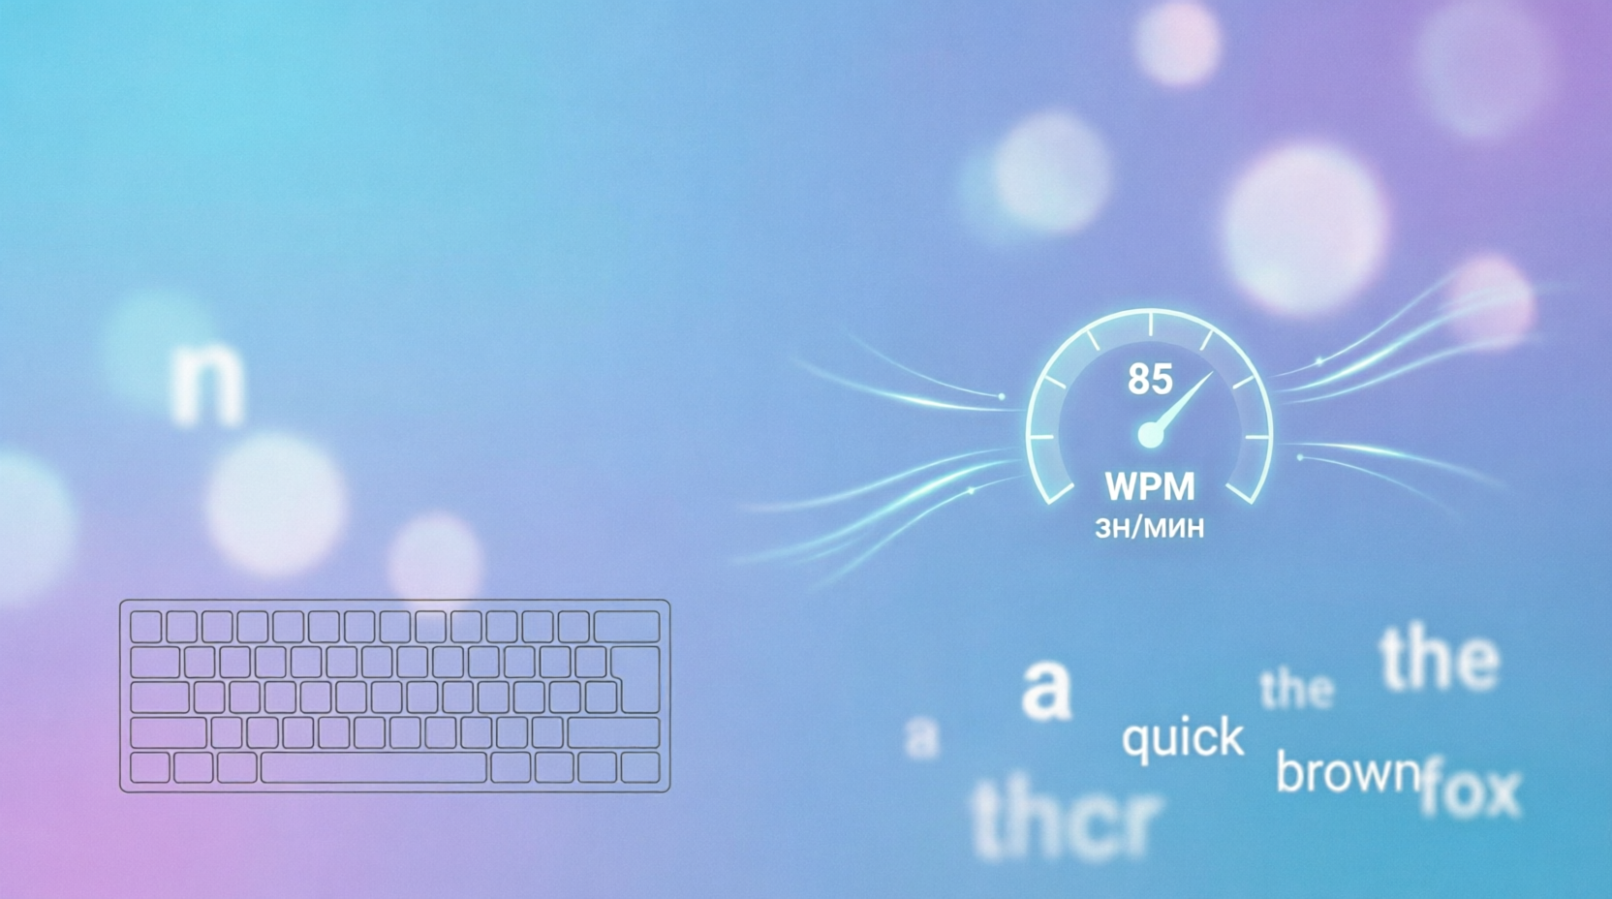
Клавиатурный тренажер на C++
Выполнено:
Ратовский М.В.
Силохов М.Д.

Slide 2

Цель и задачи проекта
Цель: Разработать программу для тренировки набора текста с автоматическим расчётом скорости (зн/мин) и отслеживанием ошибок
Задачи:
Реализовать многопоточное приложение с таймером и обработкой ввода
Создать массив из 300 русских слов для тренировок
Разработать систему проверки ввода и подсчета ошибок в реальном времени
Реализовать расчет статистики: скорость в знаках в минуту (зн/мин), время, ошибки

Slide 3
Ключевые преимущества
• Многопоточная архитектура Параллельная работа таймера, отображения слов и обработки ввода
• Умная проверка ввода Посимвольная проверка с мгновенной реакцией на ошибки
• База из 300 слов Разнообразный словарь русских слов для эффективных тренировок
• Подробная статистика Автоматический расчёт скорости (зн/мин), времени, количества ошибок и прогресса
• Синхронизация потоков Защита данных через Critical Section для стабильной работы

Slide 4

Техническая реализация
Архитектура программы
Многопоточность:
Поток 1: Таймер (отсчёт времени тренировки)
Поток 2: Отображение слов и обработка ввода
Синхронизация: Critical Section для защиты общих данных
Основные компоненты:
База данных: 300 русских слов разной длины
Статистика: время, ошибки, скорость, прогресс, нажато знаков

Slide 5

Результат
Что получает пользователь
Объективные показатели:
Точная скорость печати в зн/мин
Время, затраченное на тренировку
Количество ошибок, за тренировку

Slide 6
Спасибо за внимание!

